Slide 1

Kommunikation in den Naturwissenschaften fördern
Sprachanlässe schaffen und gestalten
Textverständnis entwickeln
Fachsprache fördern
Bereichsspezifische Lesefähigkeit fördern
Darstellungsformen wechseln
Dr. Lutz Stäudel, Leipzig

Slide 2



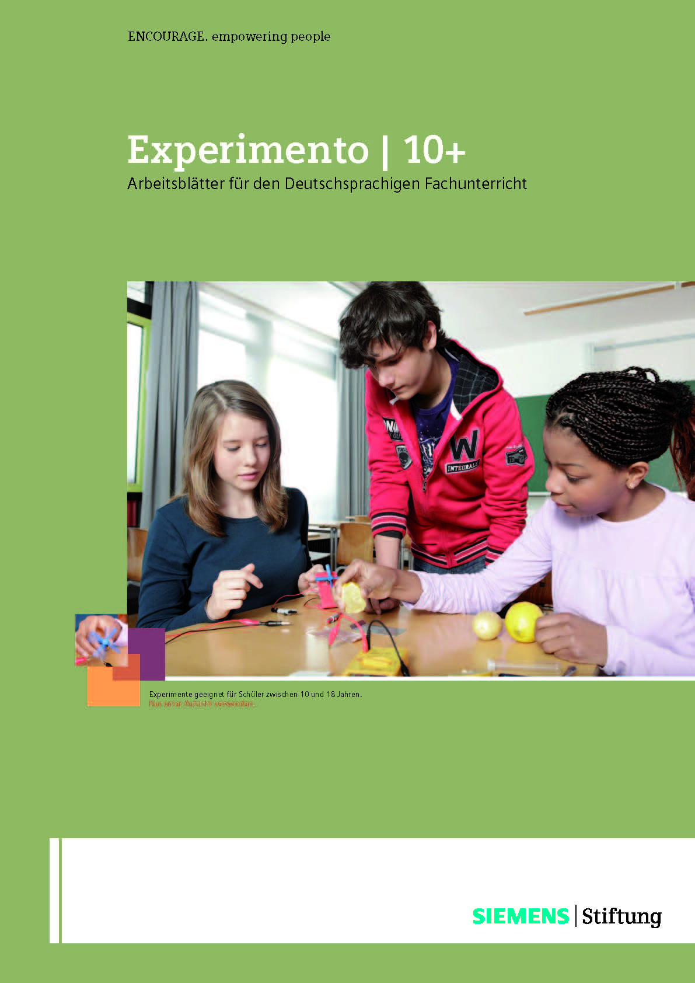
Die heute benutzten Materialien und weitere finden Sie zum Download unter:
http://www.guteunterrichtspraxis-nw.org/2014_Traunk.html
http://www.stäudel.de/2014_Traunk.html
Außerdem auf Anfrage (email):
Lernbox „Informationen“
Kapitel 6 „Lesefähigkeit“
Methodenwerkzeuge
Chemie (CD)
DFU-Arbeitsblätter
„Experimento“

Slide 3
Was Sie erwartet
* Was „Kommunikation im Fachunterricht“ ausmacht
* Ebenen und Spezifika der fachlichen Kommunikation
* Förderliche und hinderliche Randbedingungen
* Bereichsspezifische Lesefähigkeit (incl. Befunde)
* Kompetenzförderung: Lesestrategien
* Anpassung von „Texten“ an die Lerner
* Methodenwerkzeuge
* Wechsel der Darstellungsformen
* Förderung der Kommunikation/Lesefähigkeit im Fach als Aufgabe der Fachschaft
Und am Nachmittag: Praktische Übungen zu ausgewählten Aspekten

Slide 4
Kommunikation im nw. Unterricht
„Sprechen“
im Unterricht
* Zuhören, verstehen
* Fachbegriffe benutzen
* Sprachform beherrschen
* Verständigung:
Unterrichts-Sprache
* Zuhören, verstehen
* angstfrei Sprechen
* Sprachanlässe gestalten
„Lesen“
im Unterricht
* „Verstehen“
* Sinn erschließen
* Strategien nutzen
* Fachbegriffe festigen
* Text mit Bild „lesen“
* spezifische Codierungen
entschlüsseln können
* Texte / Plakate / Prä-sentationen produzieren

Slide 5
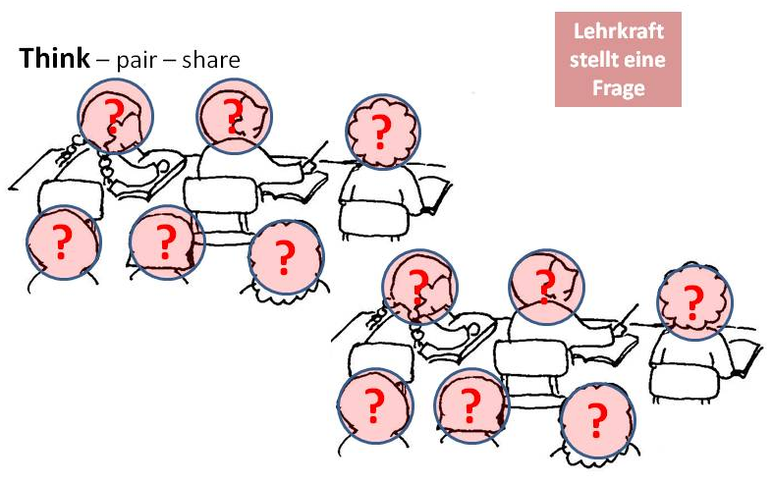
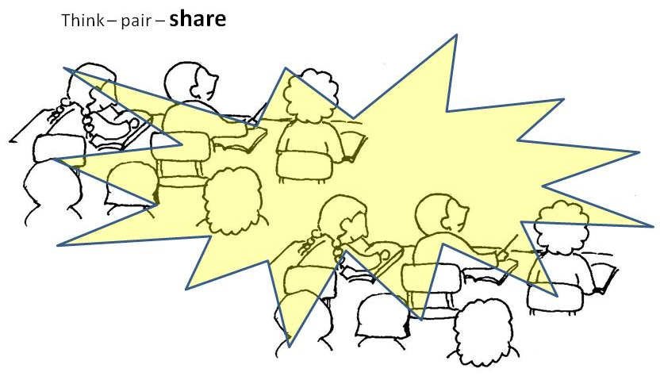
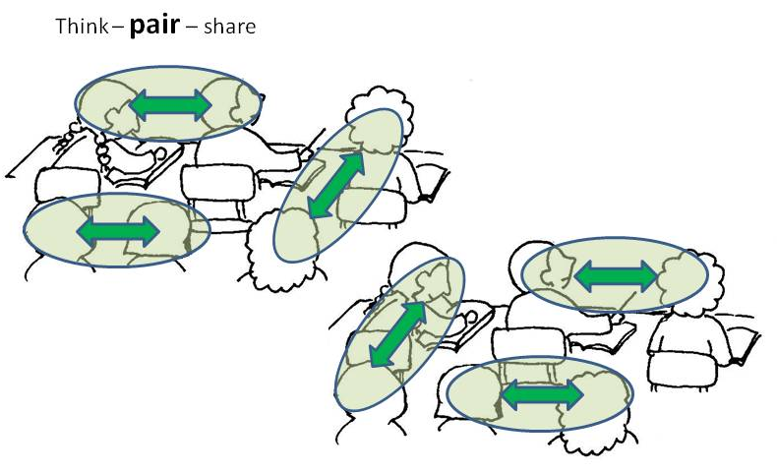
„Sprechen über die Sache“
z.B. „Think – pair – share“

Slide 6
„Sprechen über die Sache“
z.B. „Think – pair – share“
* Die Frage:
Welche Situation halten Sie für besonders geeignet, um Ihre Schüler zum Sprechen über einen Unterrichtsinhalt zu bringen?
* Wenn Sie für sich eine Antwort gefunden haben, dann tauschen Sie sich mit ihrem Nachbar/ ihrer Nachbarin aus.
* Bilden Sie dann eine 4er-Gruppe und einigen Sie sich auf eine gemeinsame Aussage.
* Dieses Statement geben Sie dann dem Plenum zur Kenntnis.

Slide 7
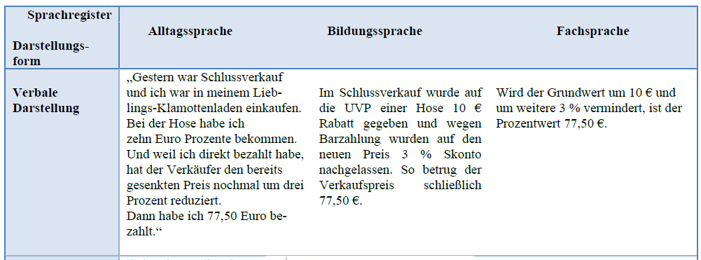
Fachsprache vs. Unterrichtssprache
Notes:
M. Mayer, S. Prediger: Sprachenvielfalt im Mathematikunterricht. Herausforderungen, Chancen und
Förderansätze. Praxis der Mathematik in der Schule, PM 54(45), Juni 2012

Slide 8
Fachsprache und Alltagssprache
(M. Wagenschein)
Wagenschein betont, dass der Lerngegenstand Fachsprache als „Sprache des Verstandenen“
erst am Ende des Lernprozesses steht und sich im Unterricht sukzessive aus der „Sprache des
Verstehens“ entwickelt.
Die „Verstehensbasis“ bildet für die Lernenden in der Regel die ihnen vertraute Alltagssprache.
Die Alltagssprache ist die Sprache des Lernens,
die Fachsprache ist die Sprache des Verstandenen.
Notes:
M. Wagenschein: Kinder auf dem Wege zur Physik. Weinheim: Beltz 2010 (2.Aufl.)

Slide 9
Sprache und Lernen
Heinrich von Kleist
„ÜBER DIE ALLMÄHLICHE VERFERTIGUNG DER GEDANKEN BEIM REDEN“
Learning by teaching
(z.B. beim Gruppenpuzzle,
beim Kugellager …)

Slide 10
„Angstfrei“ sprechen:
und wer weiß jetzt, was beim Lösen des Salzes passiert?
Die Atome …
Wie bitte??? Atome? Denk erst mal drüber nach was Du sagst …

Slide 11
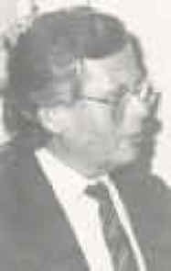
Franz E. WEINERT (1930 - 2001)
Trennung von Lern- und
Leistungssituationen
„Wer sich subjektiv in einer
Leistungssituation wähnt, bemüht sich in erster Linie darum, Erfolge zu erzielen und Misserfolge zu vermeiden.“
Notes:
Weinert, F. E. (2001). Vergleichende Leistungsmessung in Schulen – eine umstrittene Selbstverständlichkeit.
In: Weinert, F. E. (Hrsg.): Leistungsmessung in Schulen. Weinheim und Basel, S. 17 – 31.

Slide 12


Faktoren, die den Lernerfolg
positiv beeinflussen können
Angstreduktion d = .40
Kooperatives Lernen d = .41
Kleingruppenlernen d = .49
Peer Tutoring d = .55
Herausfordernde Ziele setzen d = .56
Concept Mapping d = .57
Arbeit mit Lösungsbeispielen d = .57
Direkte Instruktion d = .59
Vokalbel-/Wortschatzförderung d = .67
Metakognitive Strategien d = .69
Lehrkraft-Schüler-Verhältnis d = .72
Feedback d = .73
Klarheit der Instruktion d = .75
Micro-Teaching d = .88
Formatives Assessment d = .90
2009 / 2013
John Hattie :
Lernen sichtbar machen
Notes:
Hattie, J. (2008). Visible Learning: A Synthesis of Over 800 Meta-Analyses Relating to Achievement.
Oxon. (deutsch: Lernen sichtbar machen. Baltmannsweiler, 2. Korr. Aufl. 2014).
Tabelle zusammengestellt (gekürzt) in Anlehnung an einen Vortrag von Olaf Köller 2012

Slide 13
Unterrichtssprache: ein Micro-Teaching-Anlass
Der Umgang mit „falschen“
Schüleräußerungen kann
geübt werden:
Eine Aufgabe für die ganze
Fachschaft …
… in der Workshop-Phase
dazu eine kurze Übung.

Slide 14
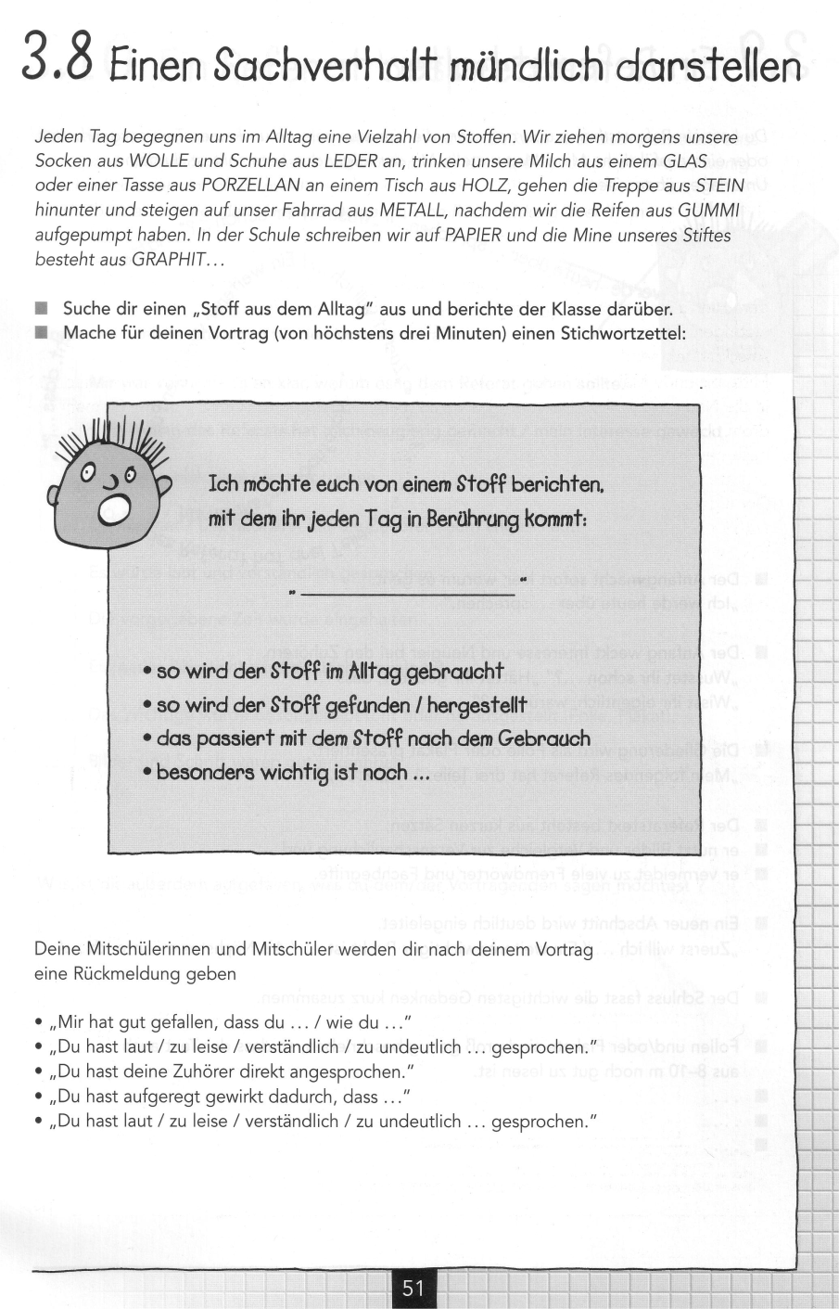
Freies Sprechen üben
Eine Präsentation zu einem Thema
gestalten und vorstellen
Informationen suchen und extrahieren
textbezogen kombinieren
und interpretieren
reflektieren und bewerten
Kompetenz systematisch entwickeln
Gelegenheiten mit wachsenden Anforderungen bereitstellen
Rückmeldungen geben
Notes:
Abbildung links entstammt dem Heft „Informationen …“ (siehe download von der dropbox)

Slide 15
Kommunikation in gestalteten Lernsituationen
zusammengefasste Kategorien |  | Anzahl der Äußerungen
Restkategorie | Mit Hilfen | 31,3
 | Ohne Hilfen | 19,7
Formale Aufgabenbearbeitung | Mit Hilfen | 20,8
 | Ohne Hilfen | 12,9
Inhaltlich-physikalische Äußerungen | Mit Hilfen | 7,8
 | Ohne Hilfen | 2,9
Richtige physikalische Äußerungen | Mit Hilfen | 5,5
 | Ohne Hilfen | 1,8
Falsche physikalische Äußerungen | Mit Hilfen | 2,3
 | Ohne Hilfen | 1,1
“Kommunikation" Traunkirchen 15.07.2014 – Dr. L. Stäudel
Notes:
Auszug aus den Ergebnissen zur Untersuchung der Wirksamkeit von Aufgaben mit gestuften Hilfen, Tabelle aus einem Vortrag von R. Wodzinski und M. Hänze (Kassel)

Slide 16
… eine Aufgabe für die ganze Fachschaft
Wie lässt sich die Kompetenz
„frei zu einem Thema sprechen können“
über die Jahrgänge entwickeln?
 | Grundschule | Klassen 5 – 6 | Klassen 7 – 8 | Klassen 9 – 10 | ...
Präzisierung Erwartungs-horizonte (Standards)
Inhaltliche Konkretisierung für das Fach
Methodische Überlegungen
Beiträge anderer Fächer
Bemerkungen
Notes:
Nach einer Vorlage von Udo Klinger, Speyer

Slide 17
Kommunikation im nw. Unterricht
„Sprechen“
im Unterricht
* Zuhören, verstehen
* Fachbegriffe benutzen
* Sprachform beherrschen
* Verständigung:
Unterrichts-Sprache
* angstfrei Sprechen
„Lesen“
im Unterricht
* „Verstehen“
* Sinn erschließen
* Strategien nutzen
* Fachbegriffe festigen
* Text mit Bild „lesen“
* spezifische Codierungen
entschlüsseln können
* Texte / Plakate / Prä-sentationen produzieren

Slide 18

Lesefähigkeit
Informationen suchen und extrahieren
textbezogen kombinieren
und interpretieren
reflektieren und bewerten

Slide 19
Kom- petenz- stufe | Beschreibung
VI > 698 Punkte | Detailgenaue und präzise Schlussfolgerungen, Vergleiche und Gegenüberstellungen / kompetenter Umgang mit konkurrierenden Informationen und abstrakten Interpretationskategorien
V 626–698 Punkte | Auffinden tief eingebetteter Informationen sowie Relevanz beurteilen // Umgang mit Konzepten, auch wenn sie im Gegensatz zu den Erwartungen stehen
IV 553–626 Punkte | Genaues Verständnis langer oder komplexer Texte, auch bei ungewohntem Inhalt oder Form // Verknüpfungen über Textteile hinweg erkennen können
III 480–553 Punkte | Vorhandenes Wissen über die Organisation und den Aufbau von Texten nutzen, implizite oder explizite logische Relationen (z.B. Ursache-Wirkungs-Beziehungen) erkennen // Bedeutungen analysieren
II 407–480 Punkte | Informationen im Text lokalisieren oder interpretieren, Textabschnitte aufeinander beziehen, um die Absicht des Autors zu erschließen. // Vergleiche und Gegenüberstellungen vornehmen
Ia 335–407 Punkte | In Text zu einem vertrauten Thema explizit ausgedrückte Informationen lokalisieren, das Hauptthema erkennen, einfache Zusammenhänge zwischen Informationen und Alltagswissen herstellen
Ib 262–335 Punkte | In kurzen, syntaktisch einfachen Texten mit gewohnten Kontext und vertrauter Form , eine einzige, explizit ausgedrückte Information lokalisieren
Notes:
PISA 2012 „Nationale Befunde“, S. 223
http://www.pisa.tum.de/fileadmin/w00bgi/www/Berichtband_und_Zusammenfassung_2012/PISA_EBook_ISBN3001.pdf

Slide 20
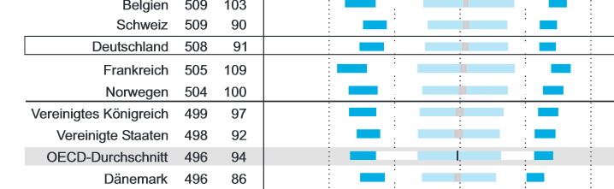
1. Problem
Etwa 1/5 der Schülerinnen und Schüler wurden im Bereich Lesekompetenz den Anforderungen des Grundkompetenzniveaus, d.h. Kompetenzstufe 2, nicht gerecht. Diese Schülerinnen und Schüler können in einem Text über ein vertrautes Thema bestenfalls das Hauptthema oder die Absicht des Autors erkennen und einen einfachen Zusammenhang zwischen Text-Informationen und Alltagserfahrungen herstellen.
Der Anteil dieser Schülerentspricht dem OECD-Durchschnitt.
über OECD-
Durchschnitt
OECD-
Durchschnitt
Österreich 490 100 unterhalb OECD-Durchschnitt
Notes:
Tabelle aus der Internetveröffentlichung des Deutschen PISA Konsortiums zu den Ergebnissen von PISA 2012
Text im Fenster aus http://www.oecd.org/austria/PISA-2012-results-austria.pdf

Slide 21
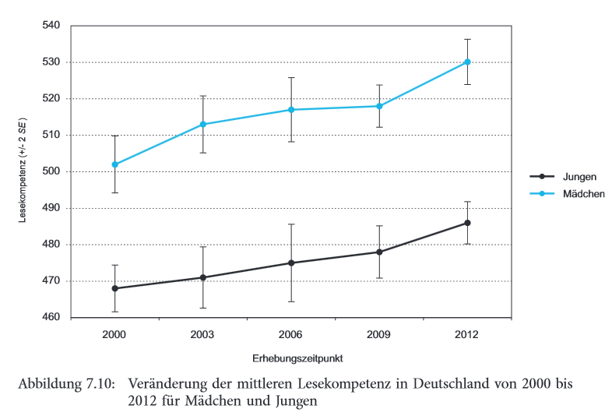
2. Problem
Für Österreich:
Die Mädchen erzielten im Bereich Lesekompetenz durchschnittlich 37 Punkte mehr als die Jungen, womit der geschlechtsspezifische Leistungsunterschied dem Durchschnitt der OECD-Länder entsprach. Der geschlechtsspezifische Leistungsunterschied im Bereich Lesekompetenz ist seit dem Jahr 2000 unverändert geblieben.
Notes:
Tabelle aus der Internetveröffentlichung des Deutschen PISA Konsortiums zu den Ergebnissen von PISA 2012, S. 241
Text im Fenster aus http://www.oecd.org/austria/PISA-2012-results-austria.pdf

Slide 22
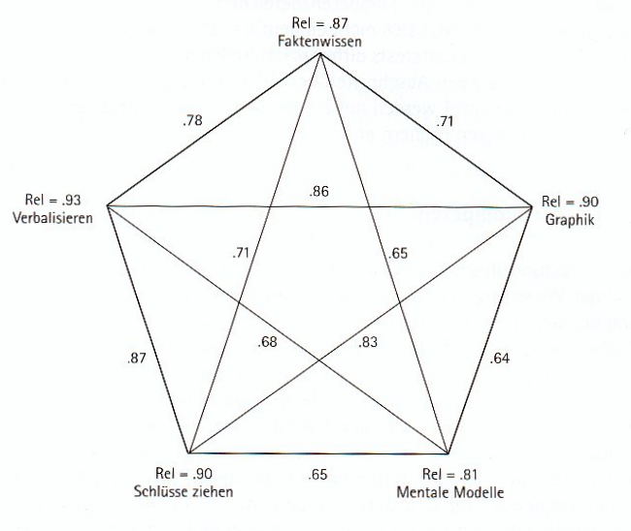
Bereichsspezifische Lesefähigkeit
ist eine Aufgabe für die gesamte naturwissenschaftliche Fachschaft
muss systematisch entwickelt werden
Notes:
Abb. auf Basis von: J. Baumert u.a. (Hrsg.): PISA 2000: Basiskompetenzen von Schülerinnen und Schülern im internationalen Vergleich. Opladen 2001, S. 225 f.

Slide 23
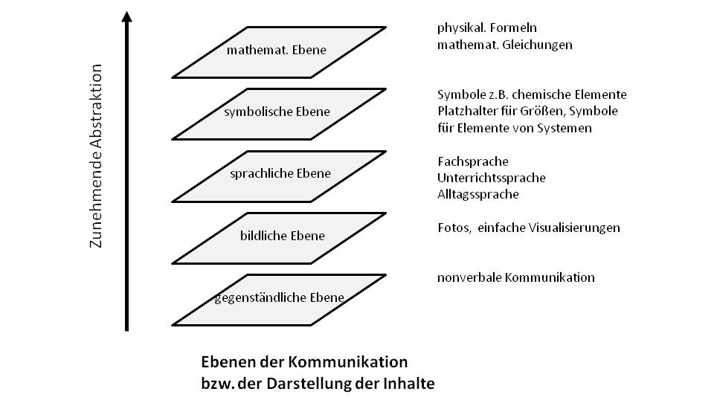
Bereichsspezifische Lesefähigkeit
betrifft neben Sach- und Fach-Texten mit charakteristischer Struktur … auch
* Abbildungen/Fotos
* Skizzen
* Formeln (mathemat. / chemische)
* modellhafte Darstellungen
* und im Kern die
Bedeutung von
Begriffen
Auch hierzu im WS
eine kurze Übung
Notes:
Abbildung verändert nach J. Leisen / Studienseminar Koblenz (siehe Handout)

Slide 24
Was das Verstehen behindert
* Fachsprache als Fremdsprache: bis zu 9 (!) neue Begriffe pro Stunde, viele davon nur einmal verwendet …
(ist inzwischen etwas besser)
* Bedeutungsdifferenz bei Begriffen, die sowohl im Alltag wie als Fachtermini auftauchen, Bsp. „Ladung“
* spezielle Syntax: Fachsprache ist i.d.R. unpersönlich, verwendet Konditional-, Final- und Konsekutivkonstruktionen „als bevorzugte Nebensatztypen“ . Nominalphrasen … Passiv- und Passiversatzformen
* Verwendung von Komposita, z.B. „Humusbestandteile“
* Verwendung von Substantivierten Verben, z.B. „das Untersuchen“
Notes:
Vgl. die Quellenangaben in „Lernen fördern – Naturwissenschaften“ (2014)

Slide 25
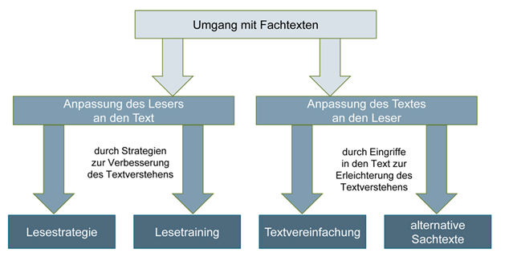
Ansätze zur Problemlösung
Notes:
Abbildung verändert nach J. Leisen / Studienseminar Koblenz (siehe Handout)

Slide 26
Ansätze zur Problemlösung
Zehn bekannte Lesestrategien
Fragen zum Text beantworten
Fragen an den Text stellen
den Text strukturieren
den Text mit dem Bild lesen
im Text farborientiert markieren
den Text in eine andere Darstellungsform übertragen
den Text expandieren
verschiedene Texte zum Thema vergleichen
Schlüsselwörter suchen und den Text zusammenfassen
das Fünf-Phasen-Schema anwenden
Notes:
Diese Liste findet sich z.B. im Band Studienseminar Koblenz (Hrsg.) ( 2009). Sachtexte lesen im Fachunterricht der Sekundarstufe.
Seelze.

Slide 27
Ansätze zur Problemlösung
Zentrales Prinzip:
„Verstehensinseln“
Bekanntes als Anker zur weiteren Erschließung eines fachlichen Inhalts.
Dann weiterhin möglich:
  Glossar anlegen
  Fachbegriffe üben
  Fragen und Hilfen zu einem Text geben
  …

Slide 28
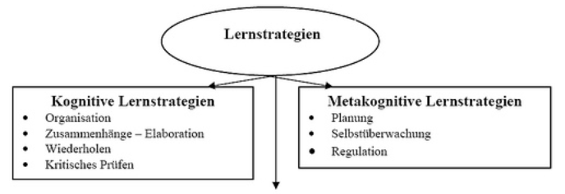
Lesestrategien
… sind eine Form metakognitiver Strategien
(bzw. zählen zu den kognitiven Lernstrategien)
Notes:
Nach Baumert 1993, diese Version von Stangl/Taller (http://www.stangl-taller.at/ARBEITSBLAETTER/LERNEN/Lernstrategien.shtml)

Slide 29
Faktoren, die den Lernerfolg
positiv beeinflussen können
Angstreduktion d = .40
Kooperatives Lernen d = .41
Kleingruppenlernen d = .49
Peer Tutoring d = .55
Herausfordernde Ziele setzen d = .56
Concept Mapping d = .57
Arbeit mit Lösungsbeispielen d = .57
Direkte Instruktion d = .59
Vokalbel-/Wortschatzförderung d = .67
Metakognitive Strategien d = .69
Lehrkraft-Schüler-Verhältnis d = .72
Feedback d = .73
Klarheit der Instruktion d = .75
Micro-Teaching d = .88
Formatives Assessment d = .90
Notes:
Siehe weiter oben

Slide 30
Ansätze zur Problemlösung
Notes:
Abbildung verändert nach J. Leisen / Studienseminar Koblenz (siehe Handout)

Slide 31
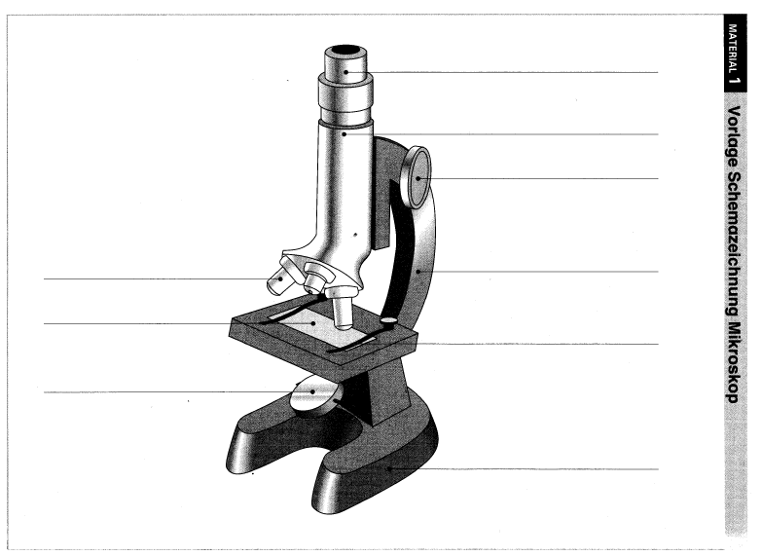
Anpassen des Textes an die Leser
z.B.: Biologieunterricht / NW-Unterricht
Das Mikroskop
Arbeitsblatt bleibt gleich.
Variation des
Anspruchsniveaus durch
zunehmende
Strukturierung des
beschreibenden Textes.
Quelle:
Elke Peter: Mikroskopieren lernen.
In: lernchancen 42/2004, S. 22 - 29
Notes:
Elke Peter: Mikroskopieren lernen. In: lernchancen 42/2004, S. 22 - 29

Slide 32
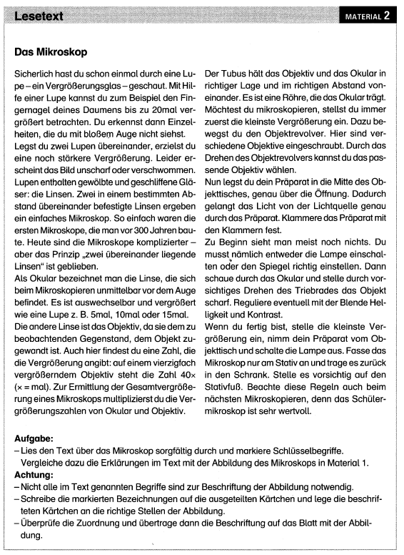
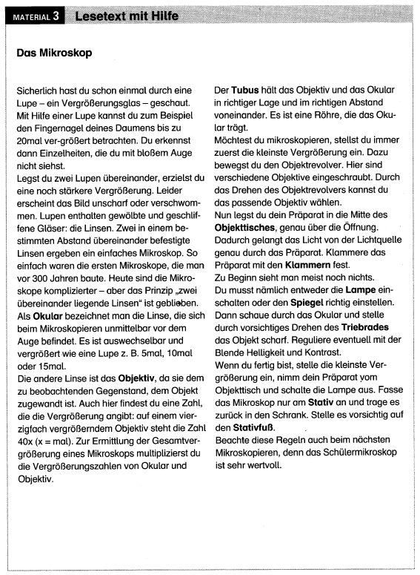
Auflösen des gleichen Anspruchsniveaus z.B. das Mikroskop
Text
eigenständig
zu erschließen
Text
mit Hervor-
hebungen
Notes:
Elke Peter: Mikroskopieren lernen. In: lernchancen 42/2004, S. 22 - 29

Slide 33
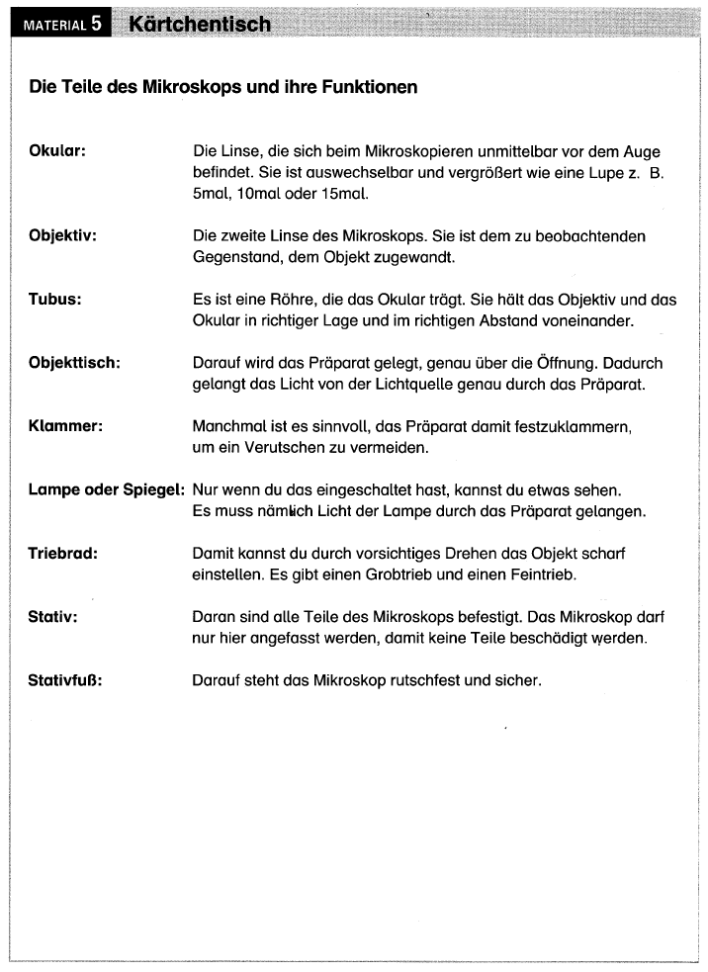
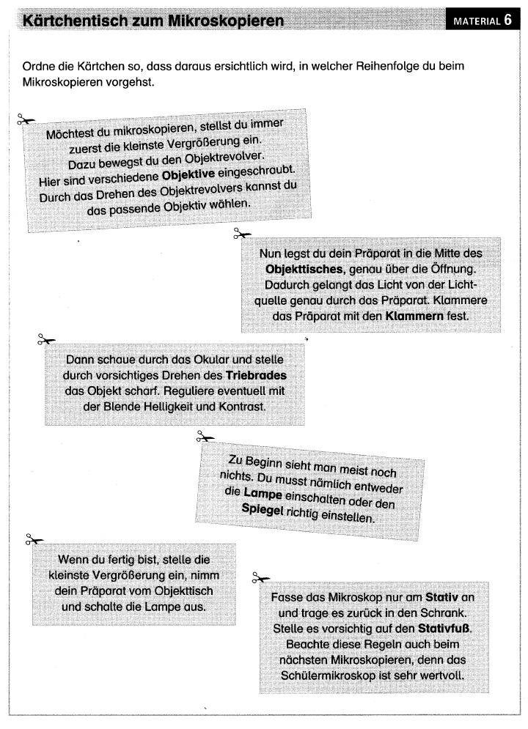
Auflösen des gleichen Anspruchsniveaus z.B. das Mikroskop
Begriffe
und zugehörige
Erläuterungen
Kärtchen
zum Ordnen -
anschließend
Skizze beschriften
Notes:
Elke Peter: Mikroskopieren lernen. In: lernchancen 42/2004, S. 22 - 29

Slide 34
Faktoren, die den Lernerfolg
positiv beeinflussen können
Angstreduktion d = .40
Kooperatives Lernen d = .41
Kleingruppenlernen d = .49
Peer Tutoring d = .55
Herausfordernde Ziele setzen d = .56
Concept Mapping d = .57
Arbeit mit Lösungsbeispielen d = .57
Direkte Instruktion d = .59
Vokabel-/Wortschatzförderung d = .67
Metakognitive Strategien d = .69
Lehrkraft-Schüler-Verhältnis d = .72
Feedback d = .73
Klarheit der Instruktion d = .75
Micro-Teaching d = .88
Formatives Assessment d = .90
2009 / 2013
John Hattie :
Lernen sichtbar machen

Slide 35
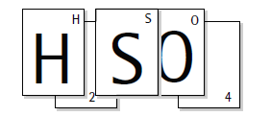
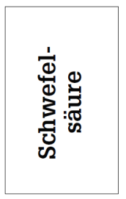
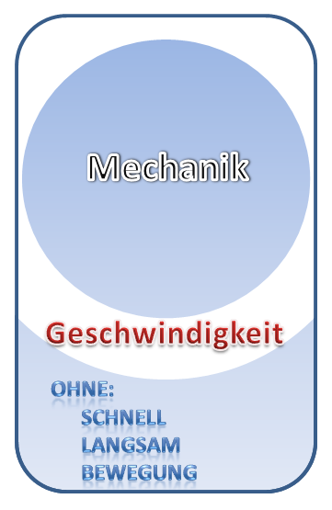
Übungen zu Fachcodes und zu Fachbegriffen
Formel-Rommé
(Physik)-Tabu
Beispiele auf der Webseite zur
heutigen Veranstaltung
Notes:
Als Download vorgehalten

Slide 36

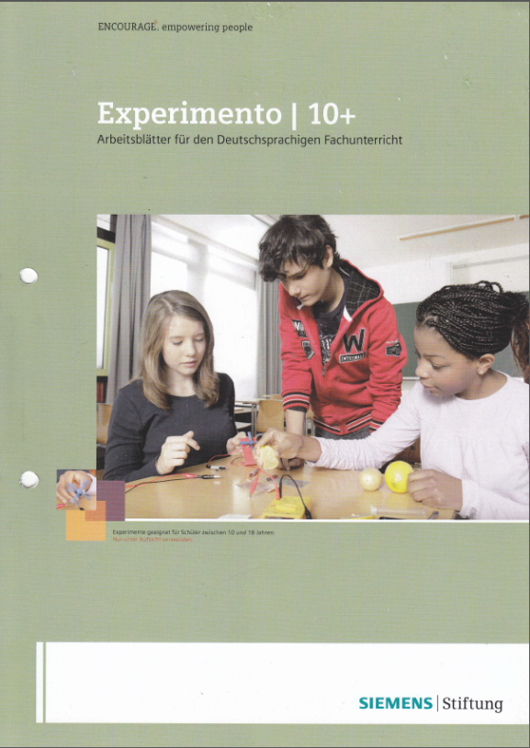
Methodenwerkzeuge
Neue kostenlose Ressource:
Medienportal der Siemens Stiftung
erforderlich: Anmeldung als pädagogisch Tätige(r)
Bildsequenz
Satzmuster
Worträtsel
Blockdiagramm
Zuordnung
Domino
Memory
usw.
Josef Leisen (Studienseminar Koblenz / Universität Mainz). (1998)
Projekt Experimento 10+
Notes:
Bitte melden Sie sich hier an: https://medienportal.siemens-stiftung.org/

Slide 37
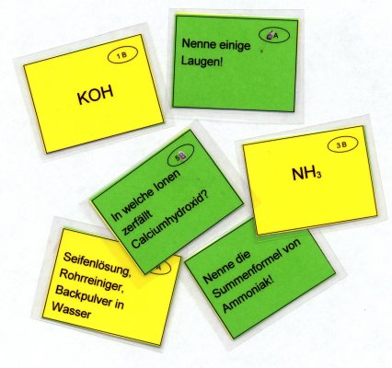



Methodenwerkzeuge
Wozu braucht man
mehr Kraft, wenn
man einen voll be-
ladenen Einkaufs-
wagen vorwärts
eine Bordsteinkante
hochhebt oder wenn man ihn umdreht und rückwärts
hoch zieht?“
Die Einkaufswagenaufgabe

Slide 38
Methodenwerkzeuge - Übersicht
Wortliste
Wortgeländer
Sprechblasen
Lückentext
Wortfeld
Text-/Bildpuzzle
Bildsequenz
Filmleiste
Fehlersuche
Lernplakat
Mind-Map
Ideennetz
Blockdiagramm
Satzmuster
Fragemuster
Bildergeschichte
Worträtsel
Strukturdiagramm
Flussdiagramm
Zuordnung
Thesentopf
Dialog
Abgestufte Lernhilfen
Archive
Heißer Stuhl
Domino
Memory
Würfelspiel
Partnerkärtchen
Kettenquiz
Zwei aus Drei
Stille Post
Begriffsnetz
Kartenabfrage
Lehrer-Karussell
Kärtchentisch
Schaufensterbummel
Kugellager
Expertenkongress
Aushandeln
Quelle: Leisen
Notes:
Siehe z.B. die Internetseite http://www.studienseminar-koblenz.de/bildungswissenschaften/methodenwerkzeuge.htm

Slide 39
Methodenwerkzeuge - Übersicht
…einige näher kennen lernen im Kugellager
Quelle: Leisen

Slide 40
Methodenwerkzeuge
zur Unterstützung fachsprachlich angemessener Formulierung | zur Erarbeitung und Kommunikation fachlicher Inhalte | zur Strukturierung und Hierarchisie-rung vorhandener Kenntnisse | zur Wiederholung, Festigung und Vertiefung
Wortliste | Kugellager | Mindmap | Lückentext
Wortfeld | Lernplakat | Conzeptmap | Memory
Wortgeländer | Thesentopf | Flussdiagramm | Heißer Stuhl
Textpuzzle | Filmleiste | Begriffsnetz | Ketten-Quiz
Satzmuster | Dialog | Zuordnung | Stille Post
Fragemuster | Archive | Kärtchentisch | Domino
Sprechblasen | Schaufenster-bummel | Kartenabfrage | Partner-Kärtchen
Bildergeschichte | Aushandeln | Bildsequenz | Kreuzworträtsel

Slide 41
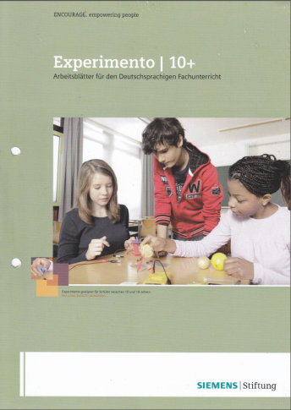
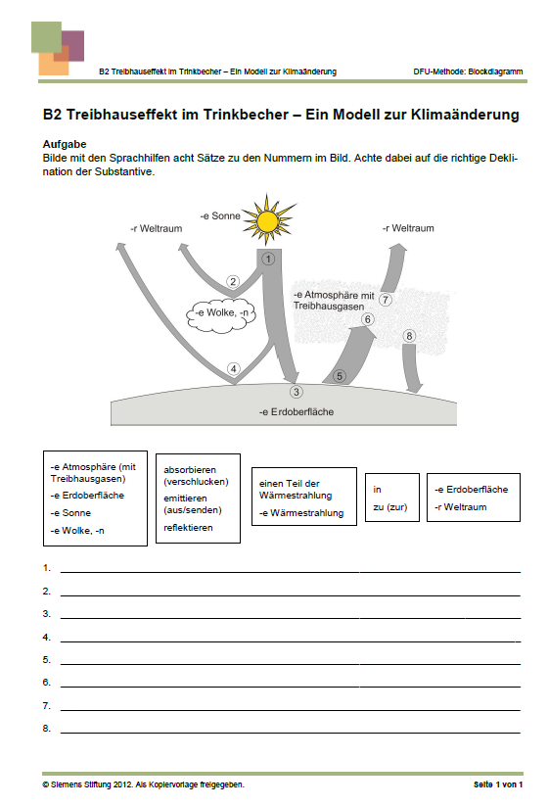
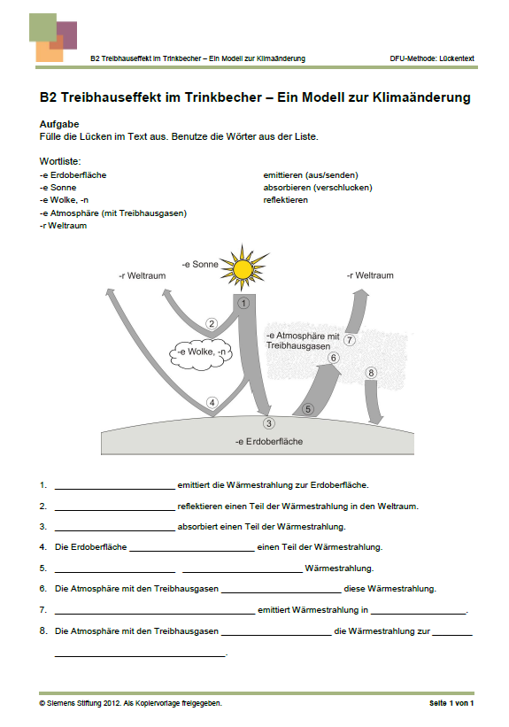
Methodenwerkzeuge (DFU)
Experimento 10+
z.B. Blockdiagramm mit
Satzmuster zum Treibhauseffekt
Lückentext zum
selben Thema
Notes:
Seiten aus den DFU-Arbeitblättern der Siemens Stiftung zu Experimento 10+

Slide 42
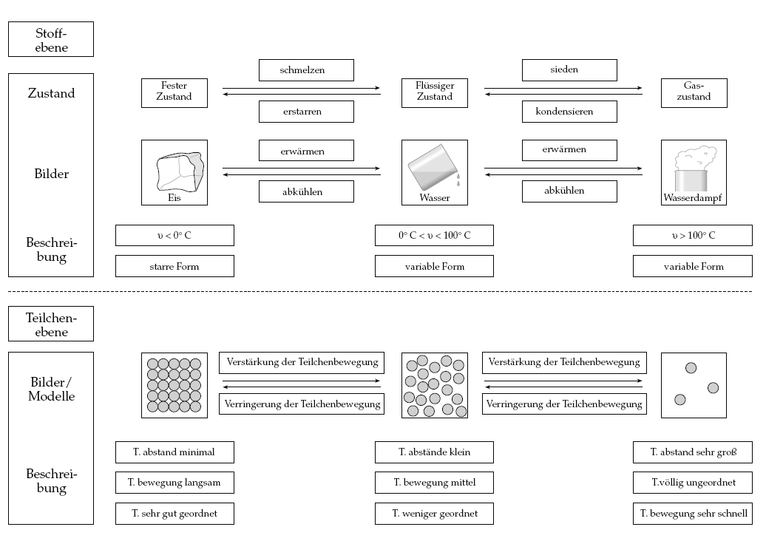
Kärtchentisch
Notes:
Autor: Thomas Freiman, Bayreuth,
Auf der CD „Methodenwerkzeuge Chemie“ (-→ Dropbox)

Slide 43
Kärtchentisch
Ein Beispiel zu den Kommunikationsebenen im Unterricht
Notes:
Die Auflösung wie versprochen auf meiner Seite zum Workshop in Traunkirchen

Slide 44
MW & Konstruktivismus
Lernen bedeutet sich (jeweils selbst) aktiv eine Vorstellung von der Welt zu konstruieren.
Zentrale Konsequenz für die Gestaltung von Lernumgebungen / Lernsituationen:
Möglichkeiten zur Aneignung bereitstellen
Handelnden Umgang ermöglichen
Methodenwerkzeuge passen in diese Vorstellung
Ordnen auf dem Tisch
unterstützt die Bildung von
Strukturen im Kopf
Notes:
Mehr zu Konstruktivismus und Lernen unter www.stangl-taller.at/

Slide 45
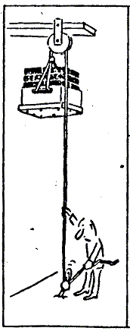
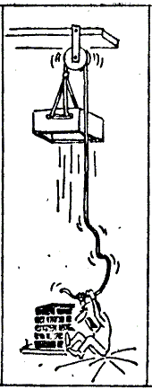
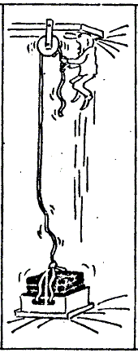
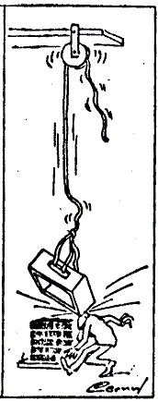
Bildergeschichte

Slide 46
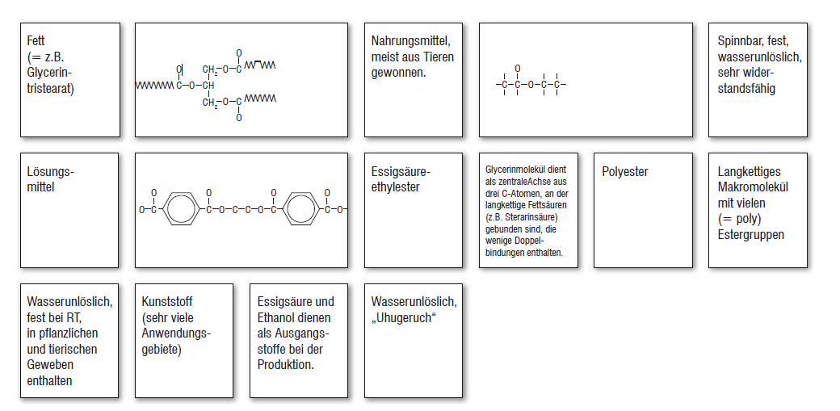
Domino, Memory & Co
Fortgeschrittenes Beispiel:
Ester und verwandte Verbindungen
Siehe Handout Seite 10
Notes:
Quelle: im Original auf der CD „Methodenwerkzeuge Chemie“ (-→ Dropbox)

Slide 47
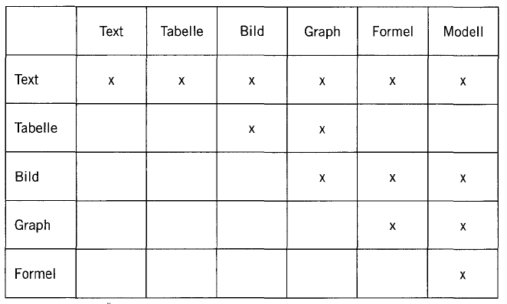
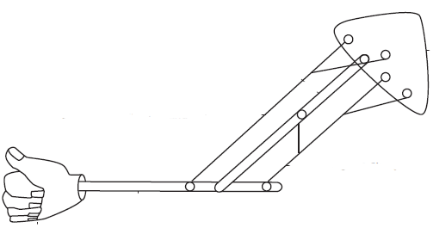
Wechsel der Darstellungsform

Slide 48
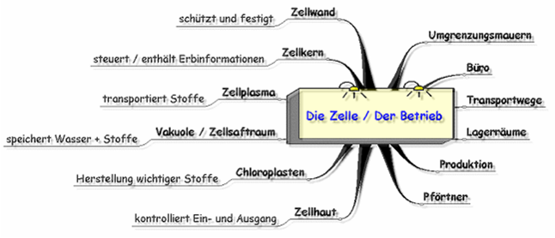
Text in Tabelle / Concept-Map
Die pflanzliche Zelle
Jede Zelle ist mit einem kleinen Betrieb vergleichbar. So wie der Betrieb mit Mauern umgeben ist, so ist auch die pflanzliche Zelle mit einer Zellwand umgeben. Sie gibt der Pflanze Festigkeit und schützt sie.
Der Zellkern ist die Befehlszentra-le. Er ist mit dem Büro eines Betriebes vergleichbar. Er steuert die Lebensvorgänge innerhalb der Zelle. Außerdem enthält er die Erb-informationen. Ohne den Zellkern ist eine pflanzliche Zelle nicht lebensfähig.....
Dieser Teil der Zelle ... | ... wäre in einem Betrieb | und hat die Aufgabe

Slide 49
Denk- und Sprechblasen
Hier steigt er in die Wanne
Wodurch steigt denn der Wasser-spiegel an?
Notes:
Aufgabe verändert nach einer Vorlage von Leiß, D. (2004). Die Wanne ist voll, juchhuhu … . In: Duit, R. u. a. (Hrsg.): Naturwissenschaftliches Arbeiten. Seelze, S. 113 – 115.

Slide 50
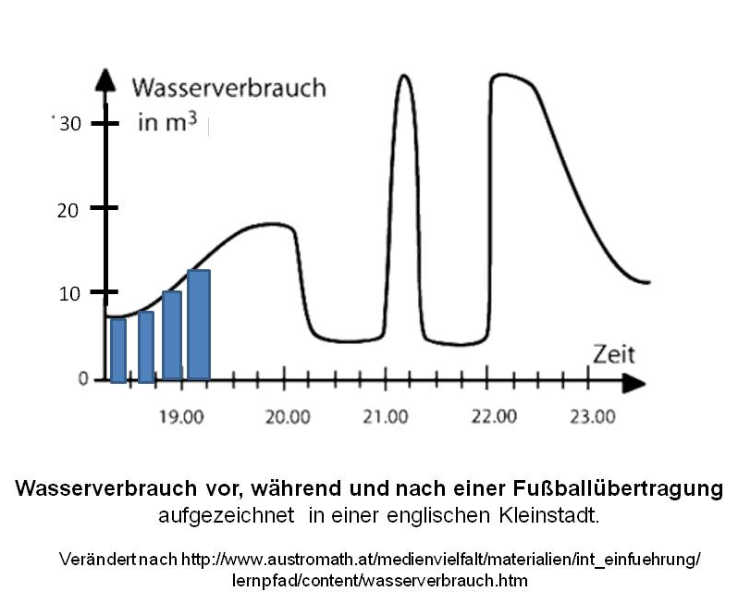
Angesichts von ein paar Wochen WM …
Notes:
Quelle siehe Legende

Slide 51
Letztlich aber …
… führt kein Weg daran vorbei, dass die Schülerinnen und Schüler ins fachliche Sprachbad eintauchen.
(Voraussetzung bei Kindern/Jugendlichen mit
Migrationshintergrund ist dafür aber die Beherrschung
der deutschen Sprache als Basis für die Verständigung
im Unterricht.
Sonst droht die Gefahr der „doppelten Halbsprachligkeit“)

Slide 52
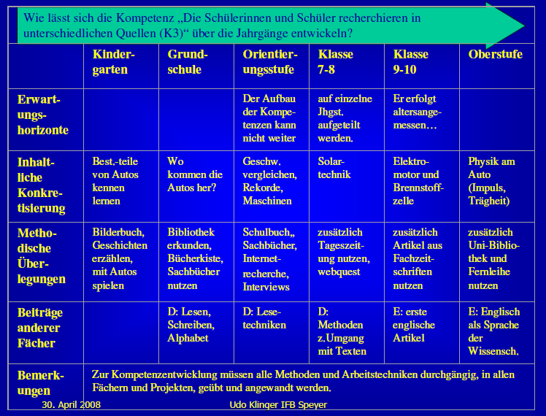
Lesekompetenz entwickeln
Notes:
Udo Klinger, IFB Speyer, 2008

Slide 53
Eigenes Handeln reflektieren
Fachsprache üben
Texte
exzerpieren
Informationen übersetzen
Sprechanlässe
schaffen
Informationen visualisieren
Informationen
präsentieren
Die Analyse-Spinne

Slide 55
Arbeitsphase
Wählen Sie für Ihren Unterricht in den kommenden Wochen ein Thema aus, für das der Einsatz eines Methoden-Werkzeugs^{*)} sinnvoll erscheint, das auf die Förderung im fachsprachlich-kommunikativen Bereich zielt.
Finden Sie ein passendes MW und arbeiten Sie es für das gewählte Thema aus.
Erstellen sie das Arbeitsmaterial so, dass sie es sowohl hier in der Veranstaltung präsentieren als auch im Unterricht ausprobieren können.
^{*)} sinnvollerweise eines, das Sie noch nicht kennen

Slide 56
Arbeiten mit Texten
Erproben Sie an diesem Text oder selbstge-wählten verschiedene „Lesestrategien“, z.B.
die Anlage eines Glossars
das Suchen von Schlüsselwörtern
das „Expandieren“ des Textes, m.a.W. die Übersetzung in Alltagssprache
Erstellen Sie geeignete Arbeitsmaterialien zum Text! Stellen Sie sie später im Plenum vor!
Die Summe der Anpassungen der Organismen einer Art definiert ihre ökologische Nische. Über Akklimatisation können sich Lebewesen in den durch das Erbgut gesetzten Grenzen an bestimmte Umweltfaktoren anpassen. Die verschiedenen möglichen Phänotypen eines Genotyps werden als seine Reaktionsnorm bezeichEnet. Adaptationen erfolgen immer an die gegenwärtige Umwelt. Das hat zur Folge, dass ein Merkmal seinen adaptierten Charakter auch dadurch verlieren kann, dass sich die Umwelt verändert. Ursprünglich adaptive Merkmale, die in einer veränderten Umwelt nun nachteilig werden, werden auch als Fehladaptation (auch: Maladaptation) bezeichnet. Lebt ein Organismus in einer unvorhersagbaren, veränderlichen Umwelt, kann eine hohe genetische Variabilität oder eine weite Reaktionsnorm selbst ein adaptives Merkmal sein.
Umwelt eines Organismus sind nicht nur die abiotischen Bedingungen und Faktoren, sondern auch die anderen Lebewesen, mit denen er jeweils zusammenlebt - einschließlich seiner Artgenossen. Organismen entwickeln dementsprechend auch Adaptationen in Reaktion auf diese Lebewesen, z. B. schnelles Laufvermögen, um Prädatoren zu entkommen. Da der andere Organismus ebenfalls adaptieren kann, kann es zu einer Rückkoppelung führen. Man spricht hier von Koadaption. Koadaptionen können zu Symbiose oder Mutualismus führen, wenn sie für beide Partner vorteilhaft sind. In anderen Fällen führen sie oft zu einem evolutionären „Wettrüsten“ (siehe auch Koevolution)..
http://de.wikipedia.org/wiki/Evolution%C3%A4re_Anpassung.html

Slide 57
Unterrichtssprache: ein Micro-Teaching-Anlass
Setzen Sie sich zu zweit
oder zu dritt zusammen und
finden Sie eine typische
Situation Ihres Faches,
in der Schüler/innen oft
„falsche“ Begriffe
verwenden.
Entwickeln Sie ein Antwort-
muster, das für den Lernenden
keine Ab-Wertung bedeutet,
sondern …

Slide 58
Unterrichtssprache: ein Micro-Teaching-Anlass
Und jetzt …
… möchte ich zwei
Gruppen bitten, ihre
kleine Szene vorzuspielen.

Slide 59
Vielen Dank für Ihr Interesse und für Ihre Mitarbeit!

